Slide 1
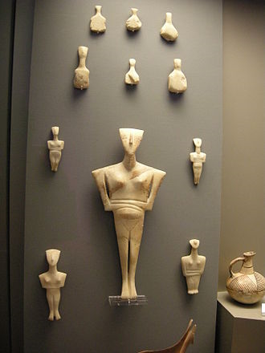
Sculture cicladiche nel Museo Archeologico Nazionale di Atene

Slide 2
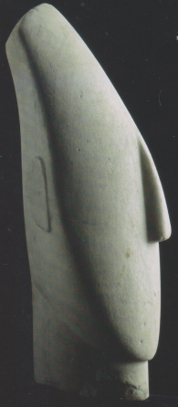
Arte cicladica, testa di idolo femminile, 2600-2500 av. Cr, marmo dall’isola greca di Keros

Slide 3
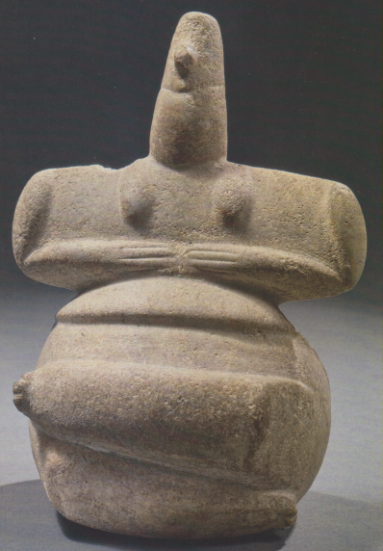
Figura femminile seduta con gambe incrociate, sec –IV millennio av Cr., marmo presubilmente di Amorgos, ( Cicladi )

Slide 4
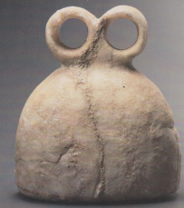
Idolo a occhi concorpo convesso, Asia occidentale, 3.300-3.000 av. Cr., alabstro gessoso

Slide 5
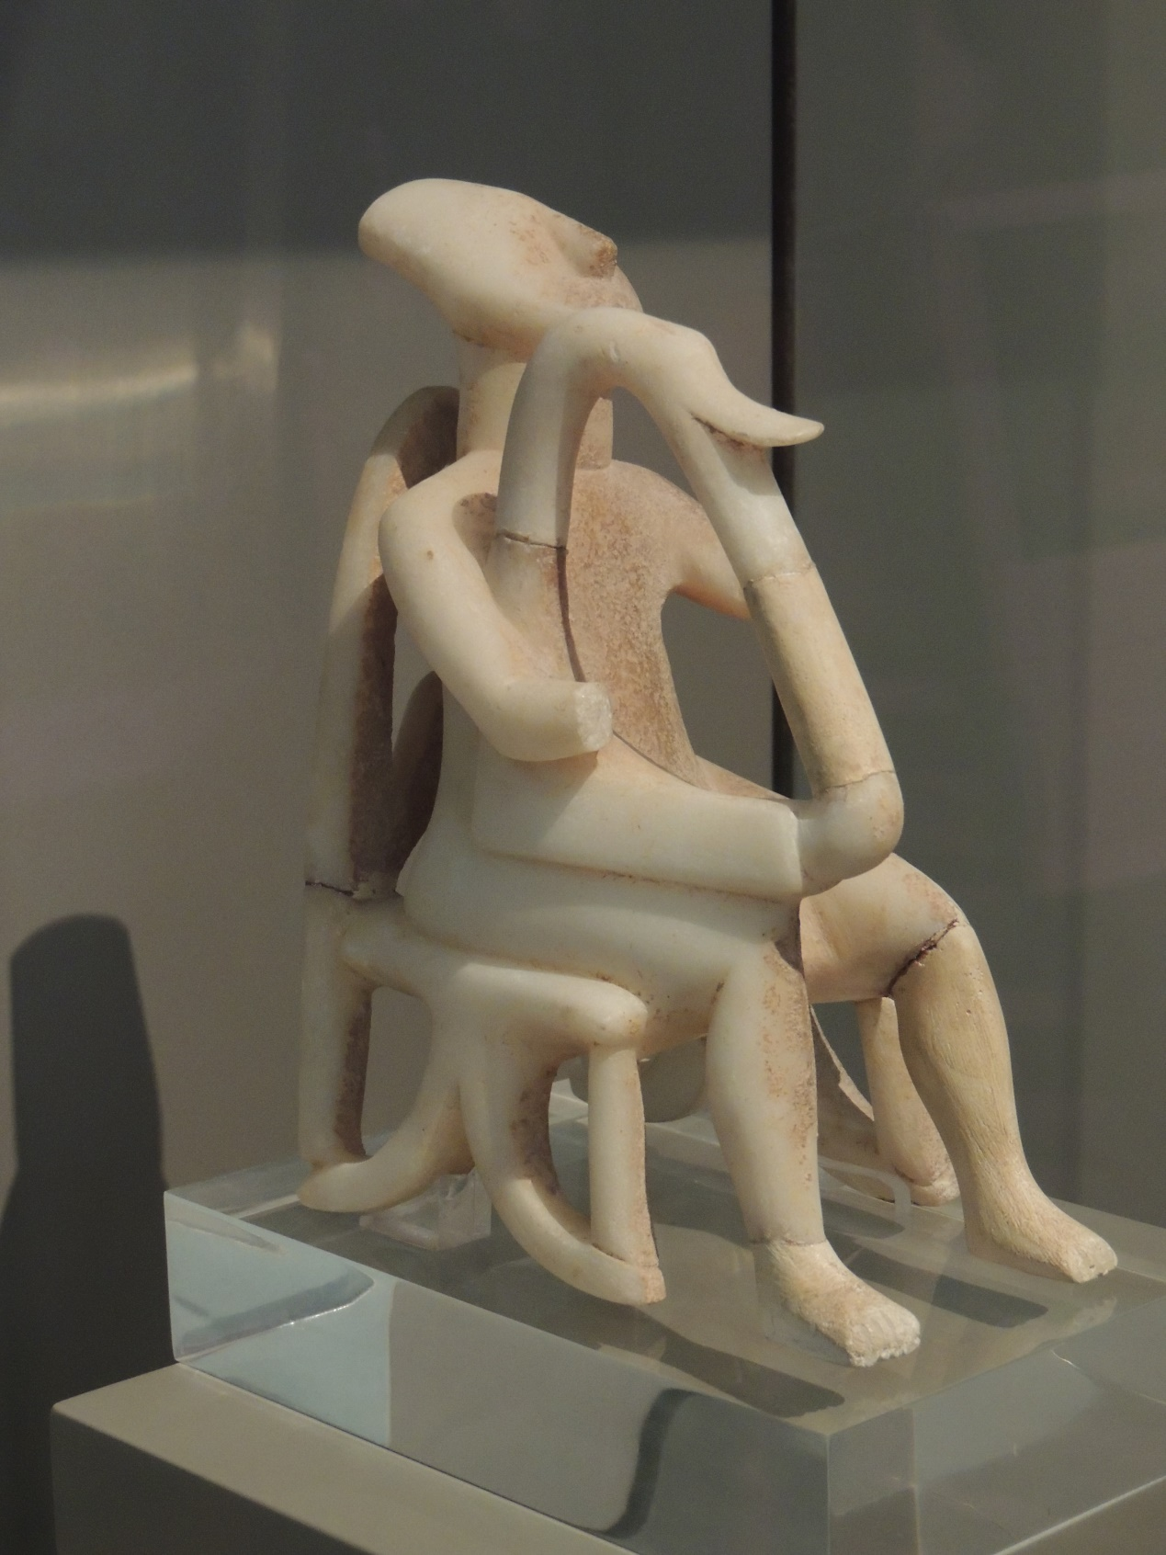
Arte cicladica
Suonatore di arpa maschio di Keros ( 2600-2300 a.C., Museo Archeologico Nazionale, Atene)

Slide 6
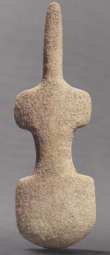
Figura a forma di violino, Cicladi, 3.300-2.700 av. Cr. , marmo

Slide 7
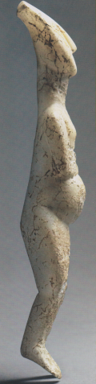
Figura incinta del tipo Spedos antico, Cicladi, 2.700- 2.300 av. Cr., marmo

Slide 8
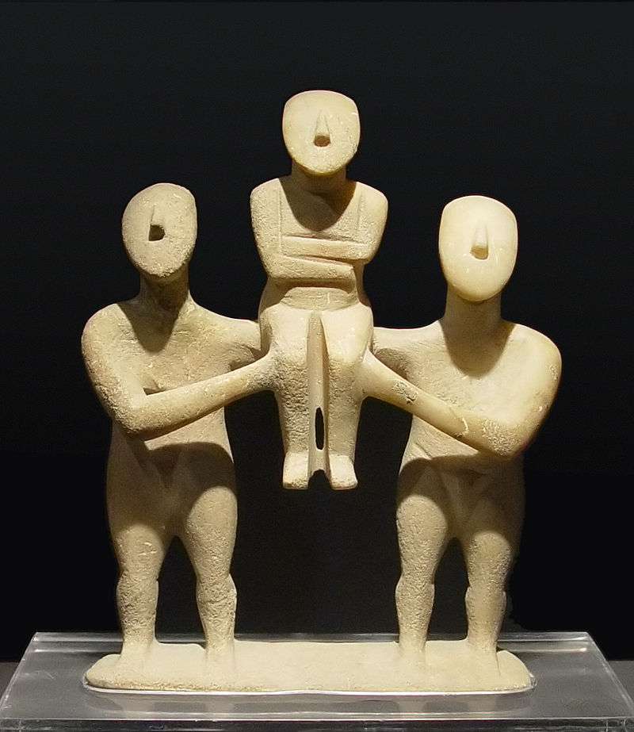
Tre figurine, Età del Bronzo, della prima età cicladica

Slide 9
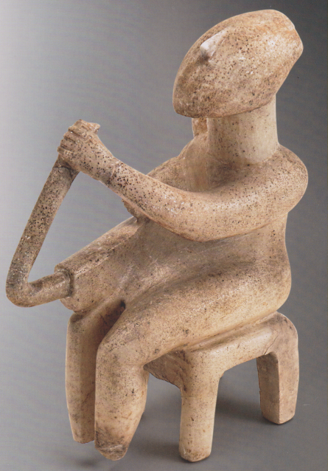
Suonatore di arpa, da Thera, Cicladi, 2.700-2.300 av. Cr., marmo

Slide 10
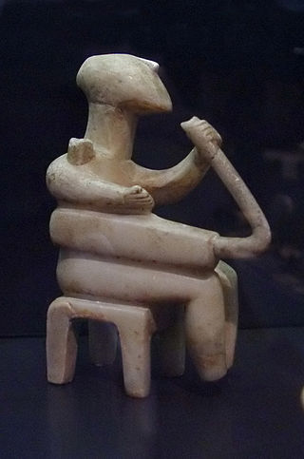
Arte ciclica
Suonatore di arpa di marmo (EC II; Badisches Landesmuseum, Karlsruhe)

Slide 11
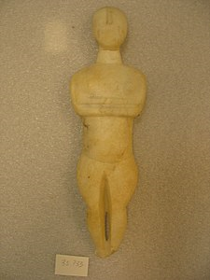
Arte ciclica
Figura femminile in marmo (3000 a.C. circa, Brooklyn Museum

Slide 12
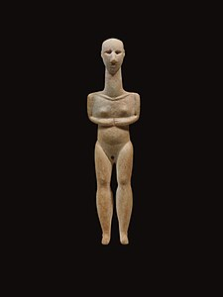
Statuetta in marmo delle Cicladi, tipo Plastiras

Slide 13
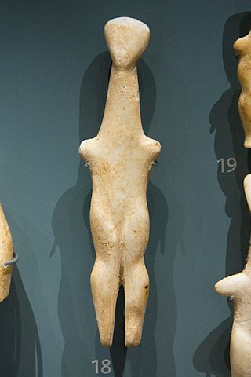
Arte ciclica
Statuina in marmo femminile di Naxos, tipo Louros (AC I-II, 2800-2700 a.C., Ashmolean Museum, Oxford)
Tipologia Louros (schematica e naturalistica)[modifica | modifica wikitesto]
Statuetta in marmo femminile, tipo Kapsala (AC II, 2700-2600 a.C., British Museum)

Slide 14
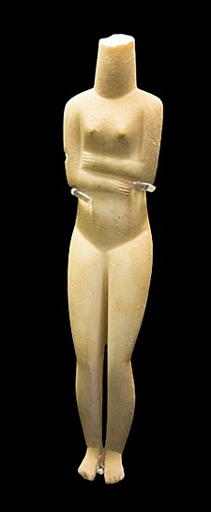
Arte ciclica
Statuetta in marmo femminile, tipo Kapsala
( 2700-2600 a.C., British Museum)

Slide 15
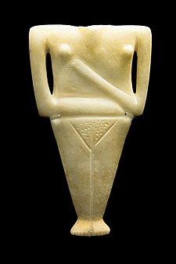
Arte ciclica
Statuetta in marmo femminile, tipo Chalandriani (AC II, 2400-2200 a.C., British Museum)

Slide 16
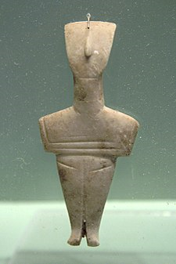
Arte ciclica
Figurina di marmo femminile di Creta, varietà di Koumasa ( 2800-2200 a.C., Museo Archeologico di Chania

Slide 17
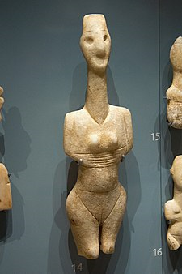
Figurina femmina in marmo di Naxos, tipo Plastiras ( 3200-2800 a.C., Ashmolean Museum, Oxford)

Slide 18
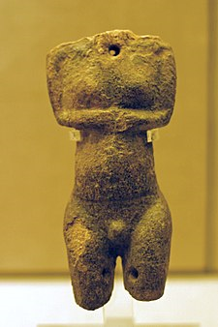
Torso femminile in pietra più scura con un foro nella gola e cosce di dírkama, tipo Plastiras (AC I, 2800-2700 a.C., Museo della Thera preistorica)

Slide 19
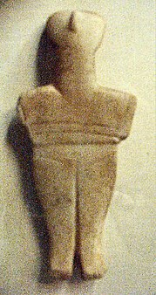
Un idolo delle Cicladi (Museo Archeologico di Heraklion)

Slide 20
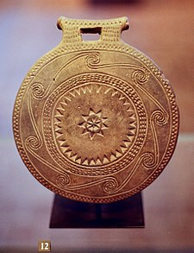
"Padella" delle Cicladi, in terracotta con decorazione a spirale stampata e ritagliata ( 2700 a.C. circa, fase Kampos)

Slide 21
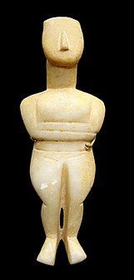
Tipo canonico femminile, primo lavoro della varietà Spedos (Museo Goulandris dell'arte cicladica)

Slide 22
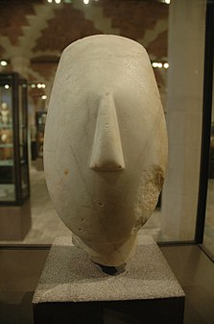
Arte ciclica
Testa di una figura femminile, tipo Spedos, cultura Keros-Syros ( 2700-2300 a.C., Louvre

Slide 23
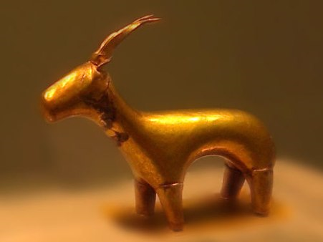
Figura d'oro di uno stambecco di Santorini, tardo Cicladico (XVII secolo a.C.)

Slide 24
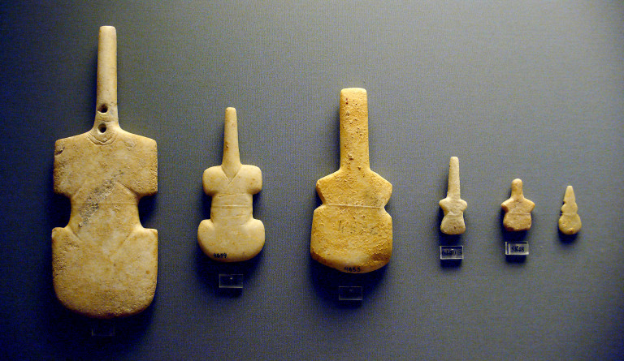
idoli cicladici a forma di violino

Slide 25
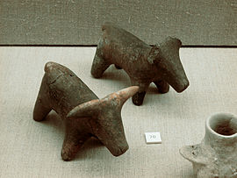
Prime statuette in terracotta di Santorini (2100 a.C. circa, Museo della cultura cicladica)

Slide 26
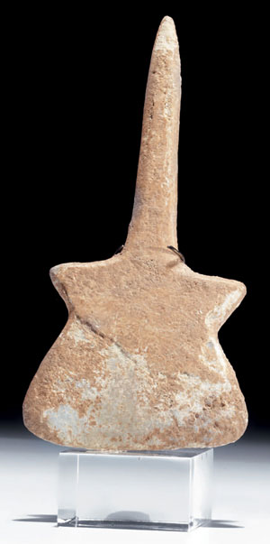
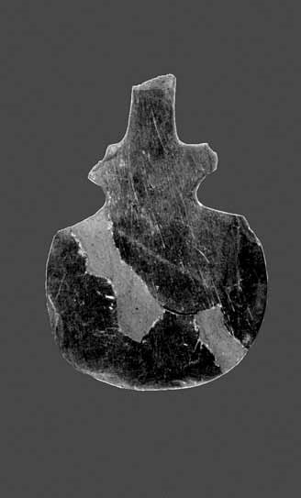
idolo a violino scultura cicladica

Slide 27
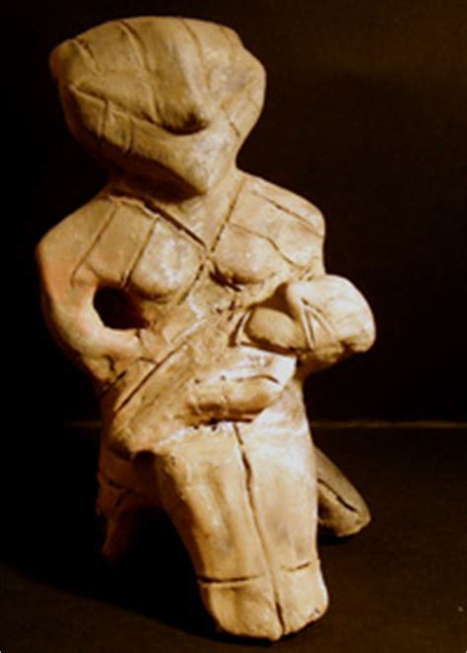

Slide 28
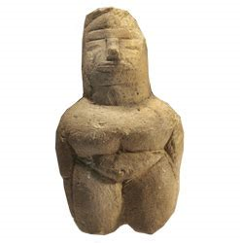

Slide 29
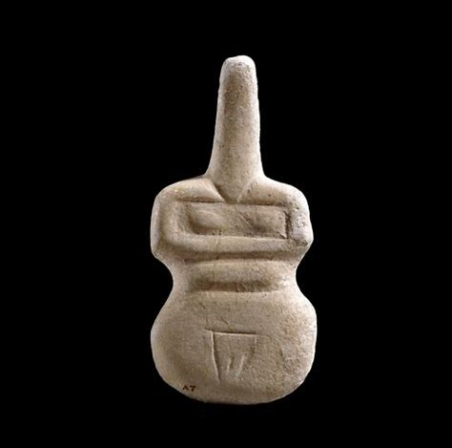

Slide 30
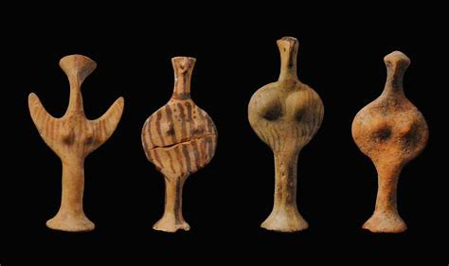

Slide 31
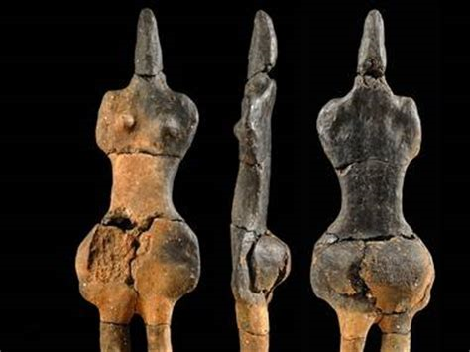

Slide 32
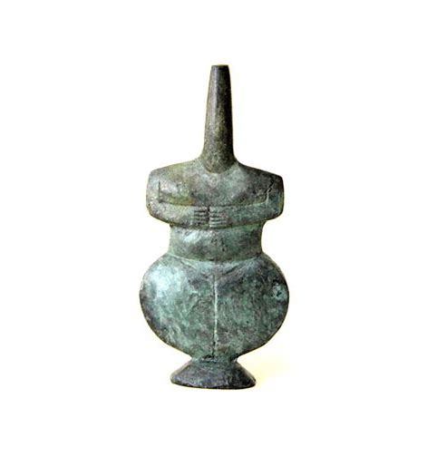

Slide 33
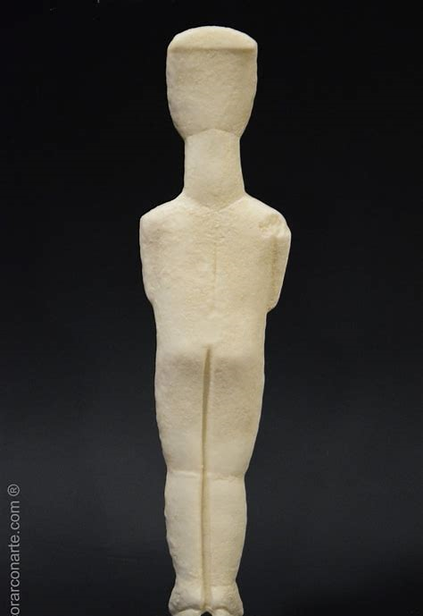

Slide 34
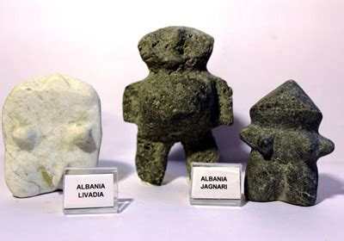

Slide 35
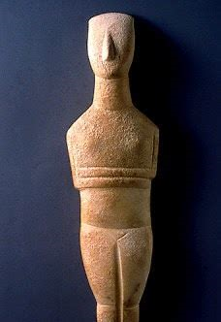

Slide 36
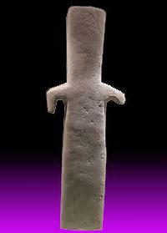

Slide 37
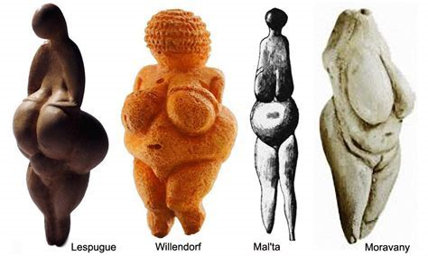

Slide 38
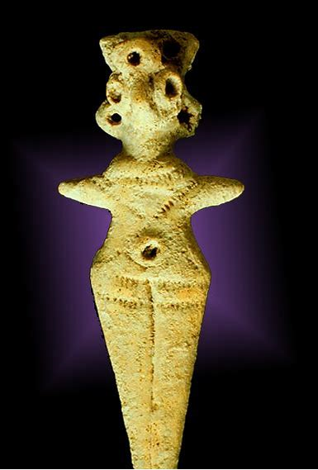

Slide 39
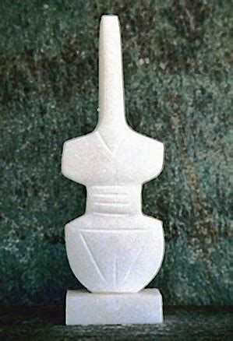

Slide 40
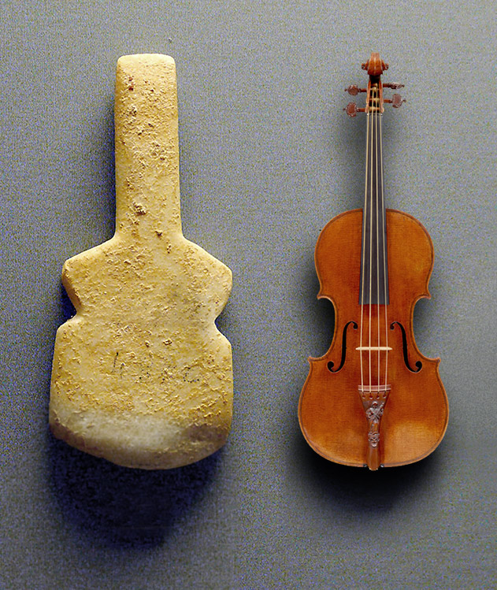

Slide 41
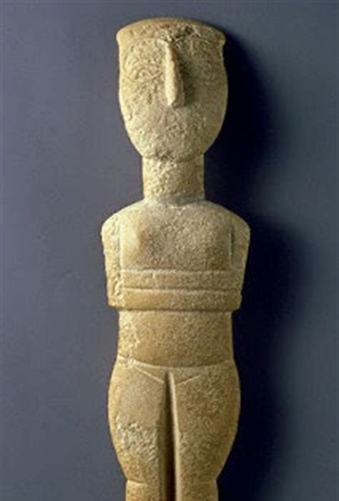

Slide 42
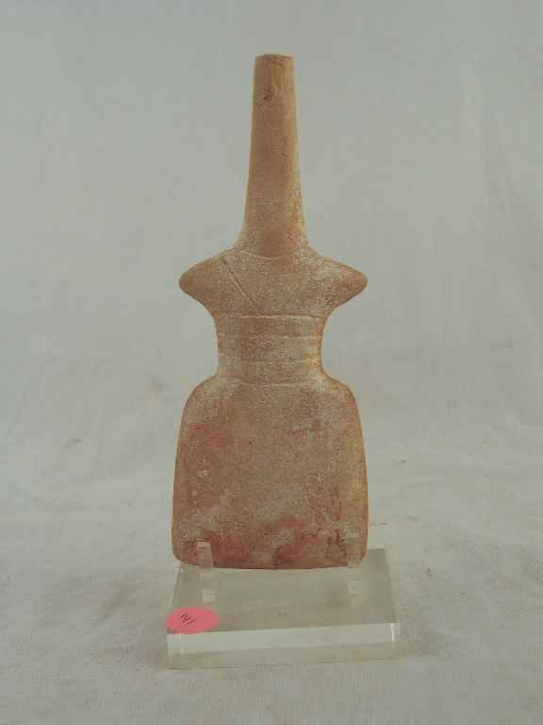
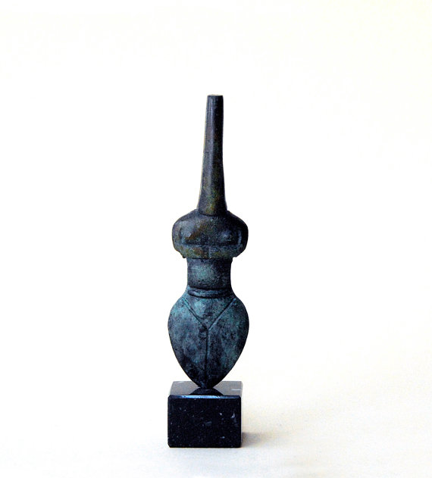

Slide 43
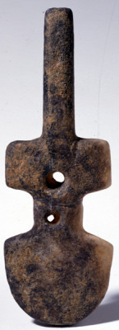
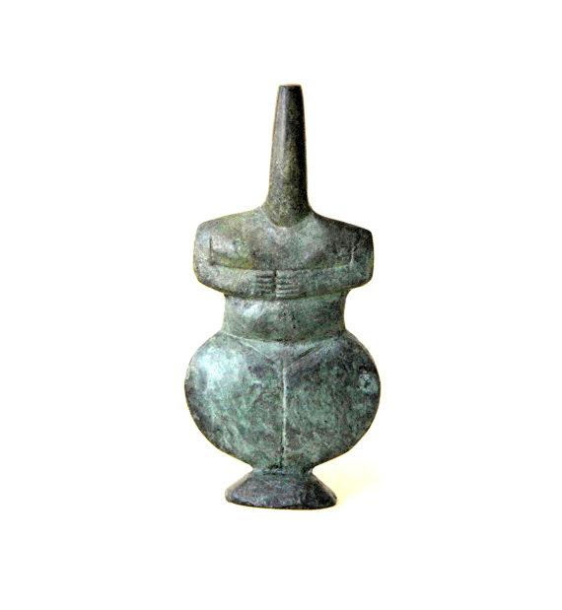
Idolo a forma di violino, Goulandris Foundation – Museum of Cycladic Art

Slide 44
